Slide 1
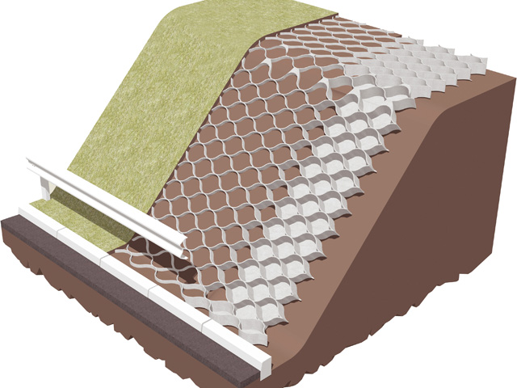
Тема: Регулирование водно-теплового режима земляного полотна.
Цель: Познакомиться с основными понятиями о регулирование водно-теплового режима земляного полотна.
Задача: Поэтапное изучение проектирования земляного полотна автодороги
По МДК 01.01 «Изыскание и проектирование дорог и аэродромов» для спец.08.02.05 «Строительство и эксплуатация автомобильных дорог и аэродромов»

Slide 2
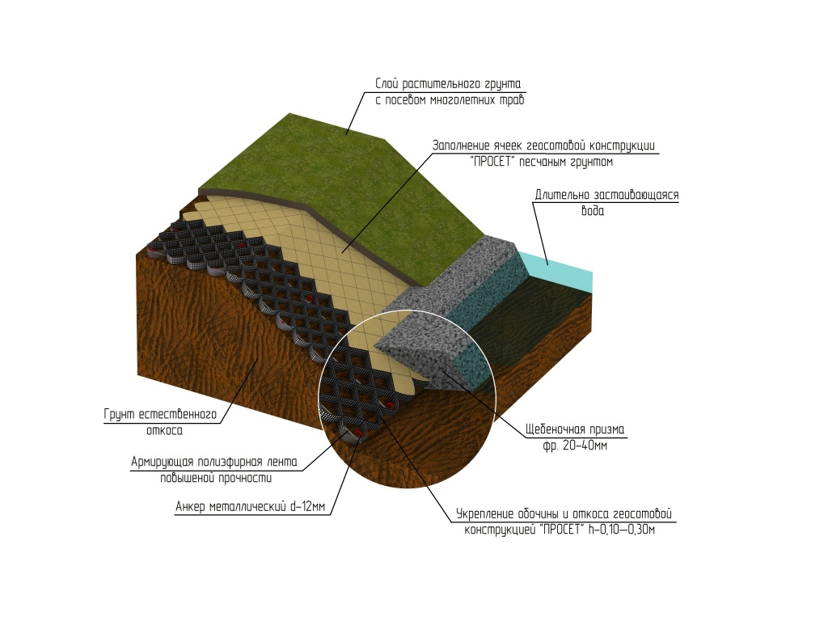
План:
1.Отделочные и укрепительные работы
2. Насыпи из грунта повышенной влажности

Slide 3
1.Отделочные и укрепительные работы
Анкер: Одномерный металлический стержень, предназначенный для крепления секций объемной георешетки между собой и к поверхности откоса, имеющий, как правило, Г-образную форму.
Берма: Узкая горизонтальная или слегка наклонная полоса (уступ) на откосах земляного полотна для придания ему устойчивости.
Габионы (габионные конструкции): Объемные сетчатые конструкции
различной формы из проволочной крученой с шестиугольными ячейками сетки,заполненные камнем, применяемые для обеспечения устойчивости склонов и откосов (ГОСТ Р 52132).

Slide 4
Геокомпозиты: Двух-, трехслойные рулонные геосинтетические материалы, выполненные путем соединения в различных комбинациях геотекстиля, геосеток, плоских георешеток, геомембран и геоматов.
Геомат: Высокопористый однослойный рулонный геосинтетический материал, выполненный методами экструзии
Георешетка объемная: Геосинтетическое изделие, выпускаемое в виде гибкого компактного модуля из полимерных или геотекстильных лент, соединенных между собой в шахматном порядке посредством линейных швов, и образующего в растянутом положении пространственную ячеистую конструкцию.
Геосинтетические материалы: Класс искусственных строительных материалов, изготавливаемых главным образом или частично из синтетического сырья и применяемых при строительстве дорог и аэродромов и других геотехнических объектов.
Геосетка: Рулонный геосинтетический материал, состоящий из двух переплетенных между собой волоконных систем (нитей), имеющих взаимно перпендикулярное расположение и образующих ячейки размером более 5 мм; места
переплетения нитей (узлы) геосетки могут быть усилены посредством третьей волоконной системы.

Slide 5
Геотекстиль: Рулонный геосинтетический материал в виде гибких полотен, полученный методами текстильной промышленности из волокон (филоментов, нитей, лент) с образованием пор размером менее 5 мм.
Геотекстиль нетканый: Рулонный геосинтетический материал, состоящий из хаотически расположенных в плоскости полотна филоментов (волокон),
соединенных между собой механически (иглопробивным способом) или термически.
Геотекстиль тканый: Рулонный геосинтетический материал, состоящий из двух переплетенных между собой волоконных систем (нитей, лент), имеющих
взаимно перпендикулярное расположение и образующих поры (ячейки) размером менее 5 мм; места пересечения нитей (узлы) могут быть усилены посредством третьей волоконной системы.

Slide 6
Гидропосев: Способ посева семян газонной травы при помощи гидросеялки.
Грунт растительный: Природный верхний слой почвы, обладающий по своему органическому и минералогическому составу свойствами плодородия, достаточными для целей озеленения земель.
Дополнительные слои основания: Слои между несущим основанием и подстилающим грунтом, предусматриваемые для обеспечения требуемой морозоустойчивости и дренирования конструкции, позволяющие снижать толщину выше-
лежащих слоев.
Канава нагорная: Канава, расположенная с нагорной стороны от дороги для перехвата стекающей по склону воды и с отводом ее от дороги.
Матрасы (габионы): Объемные изделия в форме параллелепипеда с большой опорной поверхностью и толщиной (от 10 см до 25 см) из проволочной крученой с шестиугольными ячейками сетки по ГОСТ Р 51285*, применяемые для защиты грунтовых поверхностей от эрозии.

Slide 7
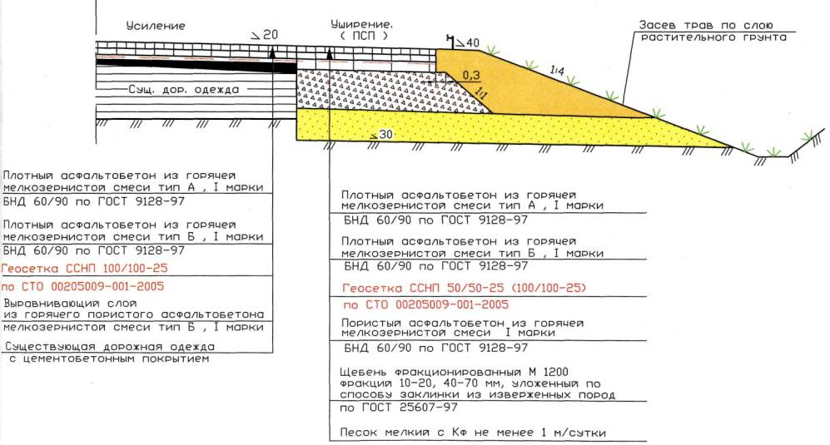
Капитальный ремонт на жестком существующем покрытии

Slide 8
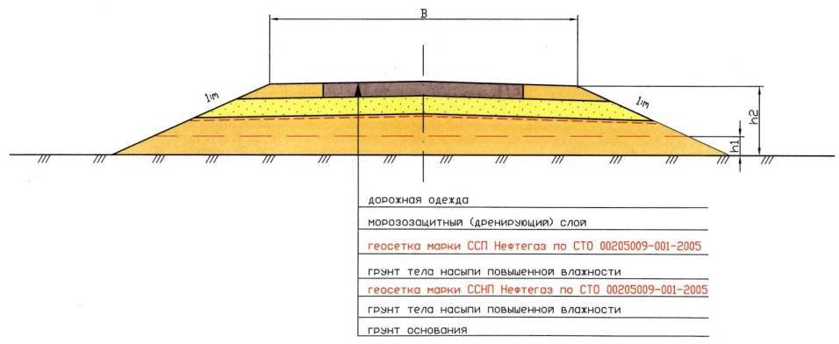
2. Насыпи из грунта повышенной влажности

Slide 9
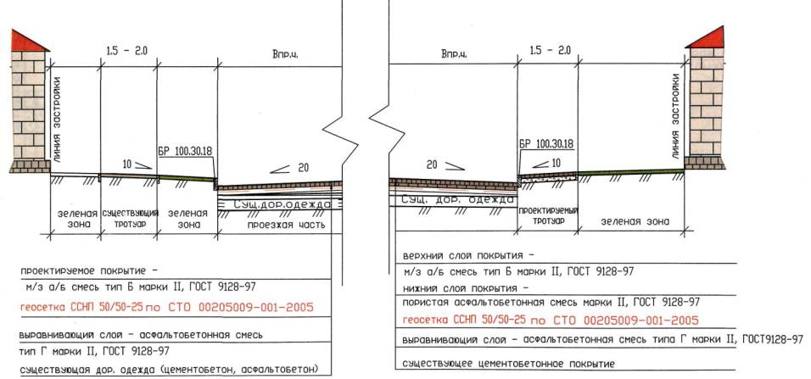
Рис.1- Дорожная одежда городской улицы
( Ремонт)

Slide 10
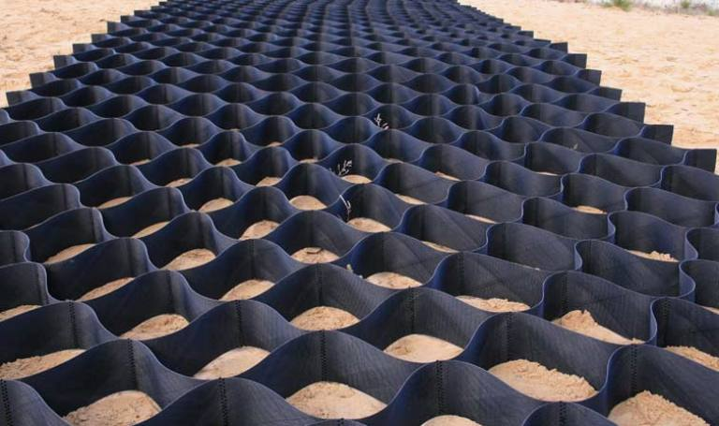
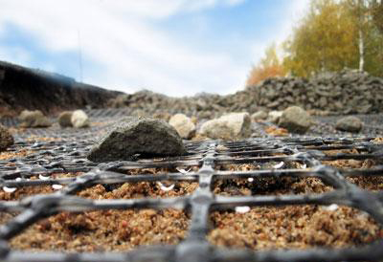
Георешетки
Геосетки

Slide 11
Вопросы для самоконтроля
1. Назначение и состав планировочных, отделочных и укрепительных работ.
2. Контроль качества планировочных, отделочных и укрепительных работ.
Литература:
1.Цупиков С.Г. Возведение земляного полотна автомобильных дорог [Электронный ресурс]: учебное пособие/ Цупиков С.Г., Казачек Н.С., Цупикова Л.С.— Электрон. текстовые данные.— Москва, Вологда: Инфра-Инженерия, 2019.— 324 c.— Режим доступа: http://www.iprbookshop.ru/86580.html.— ЭБС «IPRbooks»

